Slide 1
PyCharm

Slide 2
Wieso PyCharm
Übersichtlich
Einfaches einbinden von Bibliotheken
OpenCV
Markiert Fehler schon während des Schreibens
Gibt genauere Informationen zu Fehlern
Einrückungen werden automatisch gemacht
Refactoring
Umbenennen von Variablen
Automatische Erkennung von Klassen und Objekten
Vorschläge zur Code Vervollständigung

Slide 3
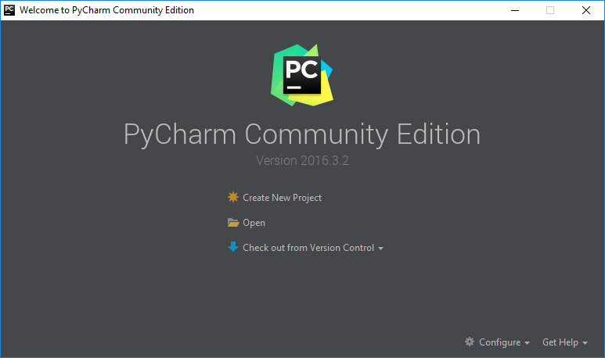

Slide 4
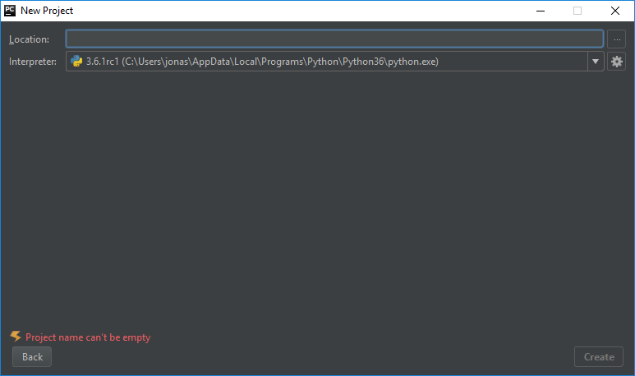
Speicherort des Projekts
Installationsordner von Python

Slide 5
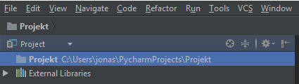
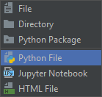
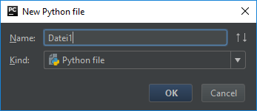
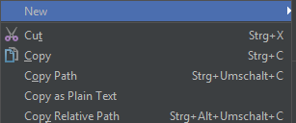
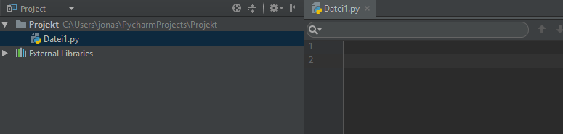
Projektordner

Slide 6
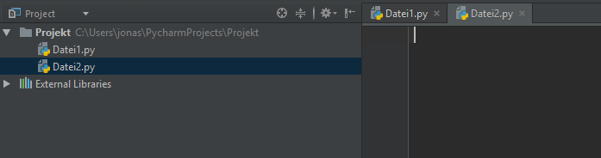
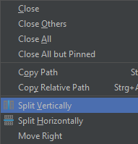
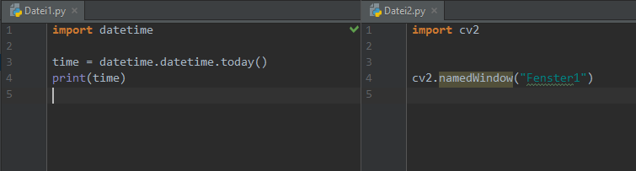

Slide 7
Wieso PyCharm
Übersichtlich
Einfaches einbinden von Bibliotheken
OpenCV
Markiert Fehler schon während des Schreibens
Gibt genauere Informationen zu Fehlern
Einrückungen werden automatisch gemacht
Refactoring
Umbenennen von Variablen
Automatische Erkennung von Klassen und Objekten
Vorschläge zur Code Vervollständigung

Slide 8
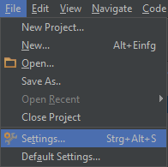
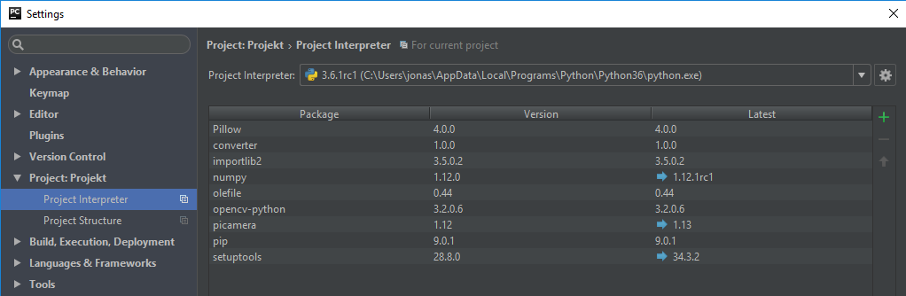
Installierte Bibliotheken

Slide 9
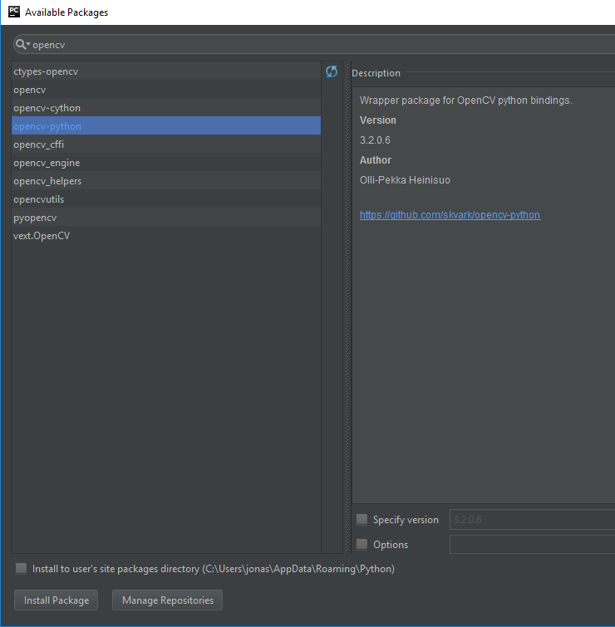

Slide 10
Wieso PyCharm
Übersichtlich
Einfaches einbinden von Bibliotheken
OpenCV
Markiert Fehler schon während des Schreibens
Gibt genauere Informationen zu Fehlern
Einrückungen werden automatisch gemacht
Refactoring
Umbenennen von Variablen
Automatische Erkennung von Klassen und Objekten
Vorschläge zur Code Vervollständigung

Slide 11
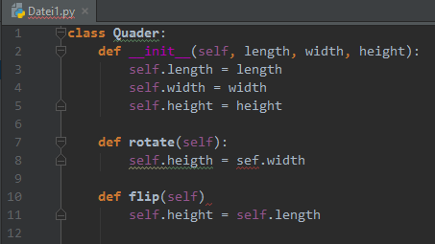


Slide 12
Wieso PyCharm
Übersichtlich
Einfaches einbinden von Bibliotheken
OpenCV
Markiert Fehler schon während des Schreibens
Gibt genauere Informationen zu Fehlern
Einrückungen werden automatisch gemacht
Refactoring
Umbenennen von Variablen
Automatische Erkennung von Klassen und Objekten
Vorschläge zur Code Vervollständigung

Slide 13
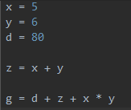
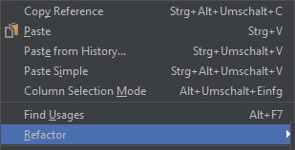
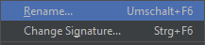
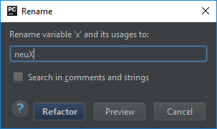
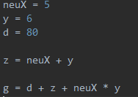

Slide 14
Wieso PyCharm
Übersichtlich
Einfaches einbinden von Bibliotheken
OpenCV
Markiert Fehler schon während des Schreibens
Gibt genauere Informationen zu Fehlern
Einrückungen werden automatisch gemacht
Refactoring
Umbenennen von Variablen
Automatische Erkennung von Klassen und Objekten
Vorschläge zur Code Vervollständigung

Slide 15
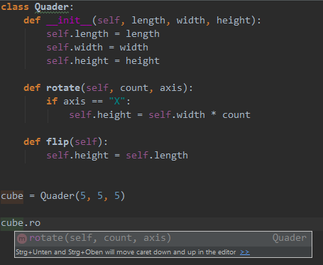


Slide 16
Wieso PyCharm
Übersichtlich
Einfaches einbinden von Bibliotheken
OpenCV
Markiert Fehler schon während des Schreibens
Gibt genauere Informationen zu Fehlern
Einrückungen werden automatisch gemacht
Refactoring
Umbenennen von Variablen
Automatische Erkennung von Klassen und Objekten
Vorschläge zur Code Vervollständigung

